Slide 1
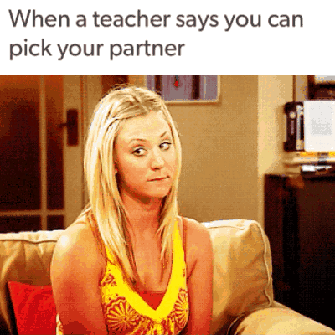
DAYCARE CENTER
Welcome to the LLA Speaking Assessment level A1, A2 or B1
Step 1: Prepare with a classmate.
Step 2: create a rough design.
Step 3: together, present your idea to your teacher during class.
Finished with Online LLA?
DEADLINE: two weeks after the Autumn holiday
PICK A PARTNER
A design for the lobby.

Slide 2
THE CLIENTS
“We would love a warm and welcoming lobby, using all the sunlight it gets. At the end of the work day, it could be a great place for our staff to meet up and relax.”
Design for their lobby/ reception room/ meeting room.
Multi-purpose, child-friendly, welcoming.
3 m high ceilings and large windows.
Budget: 6000 euros.
Cynthia and Maryam, owners of ‘Dillywop Daycare’.

Slide 3
DAYCARE CENTER
Space to receive new parents and their child(ren).
Room for 6 people to have a meeting.
Room for children to play and explore.
A seating area to relax.
‘The Lobby’

Slide 4
Important questions
Who are the clients?
What are the needs/ requirements? What should we focus on?
Don’t get lost in the details. A rough sketch or mood board is perfect!
A design for the lobby.

Slide 5
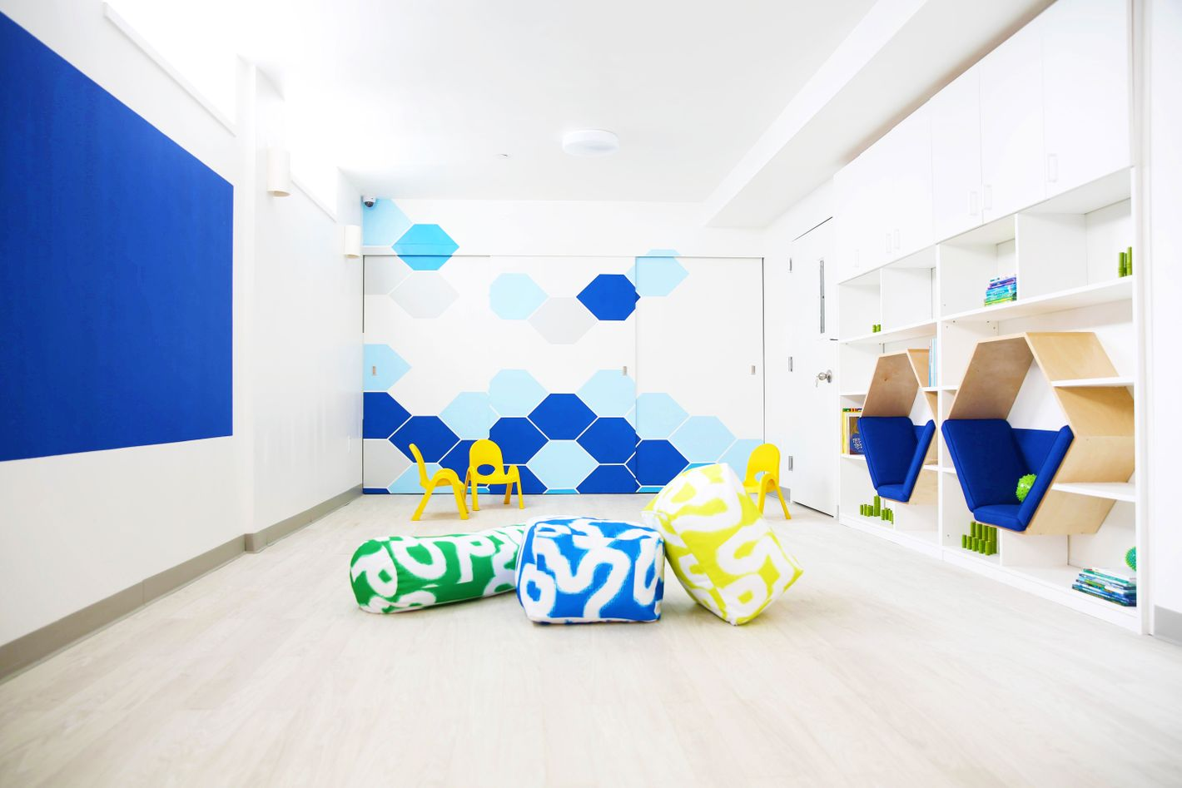
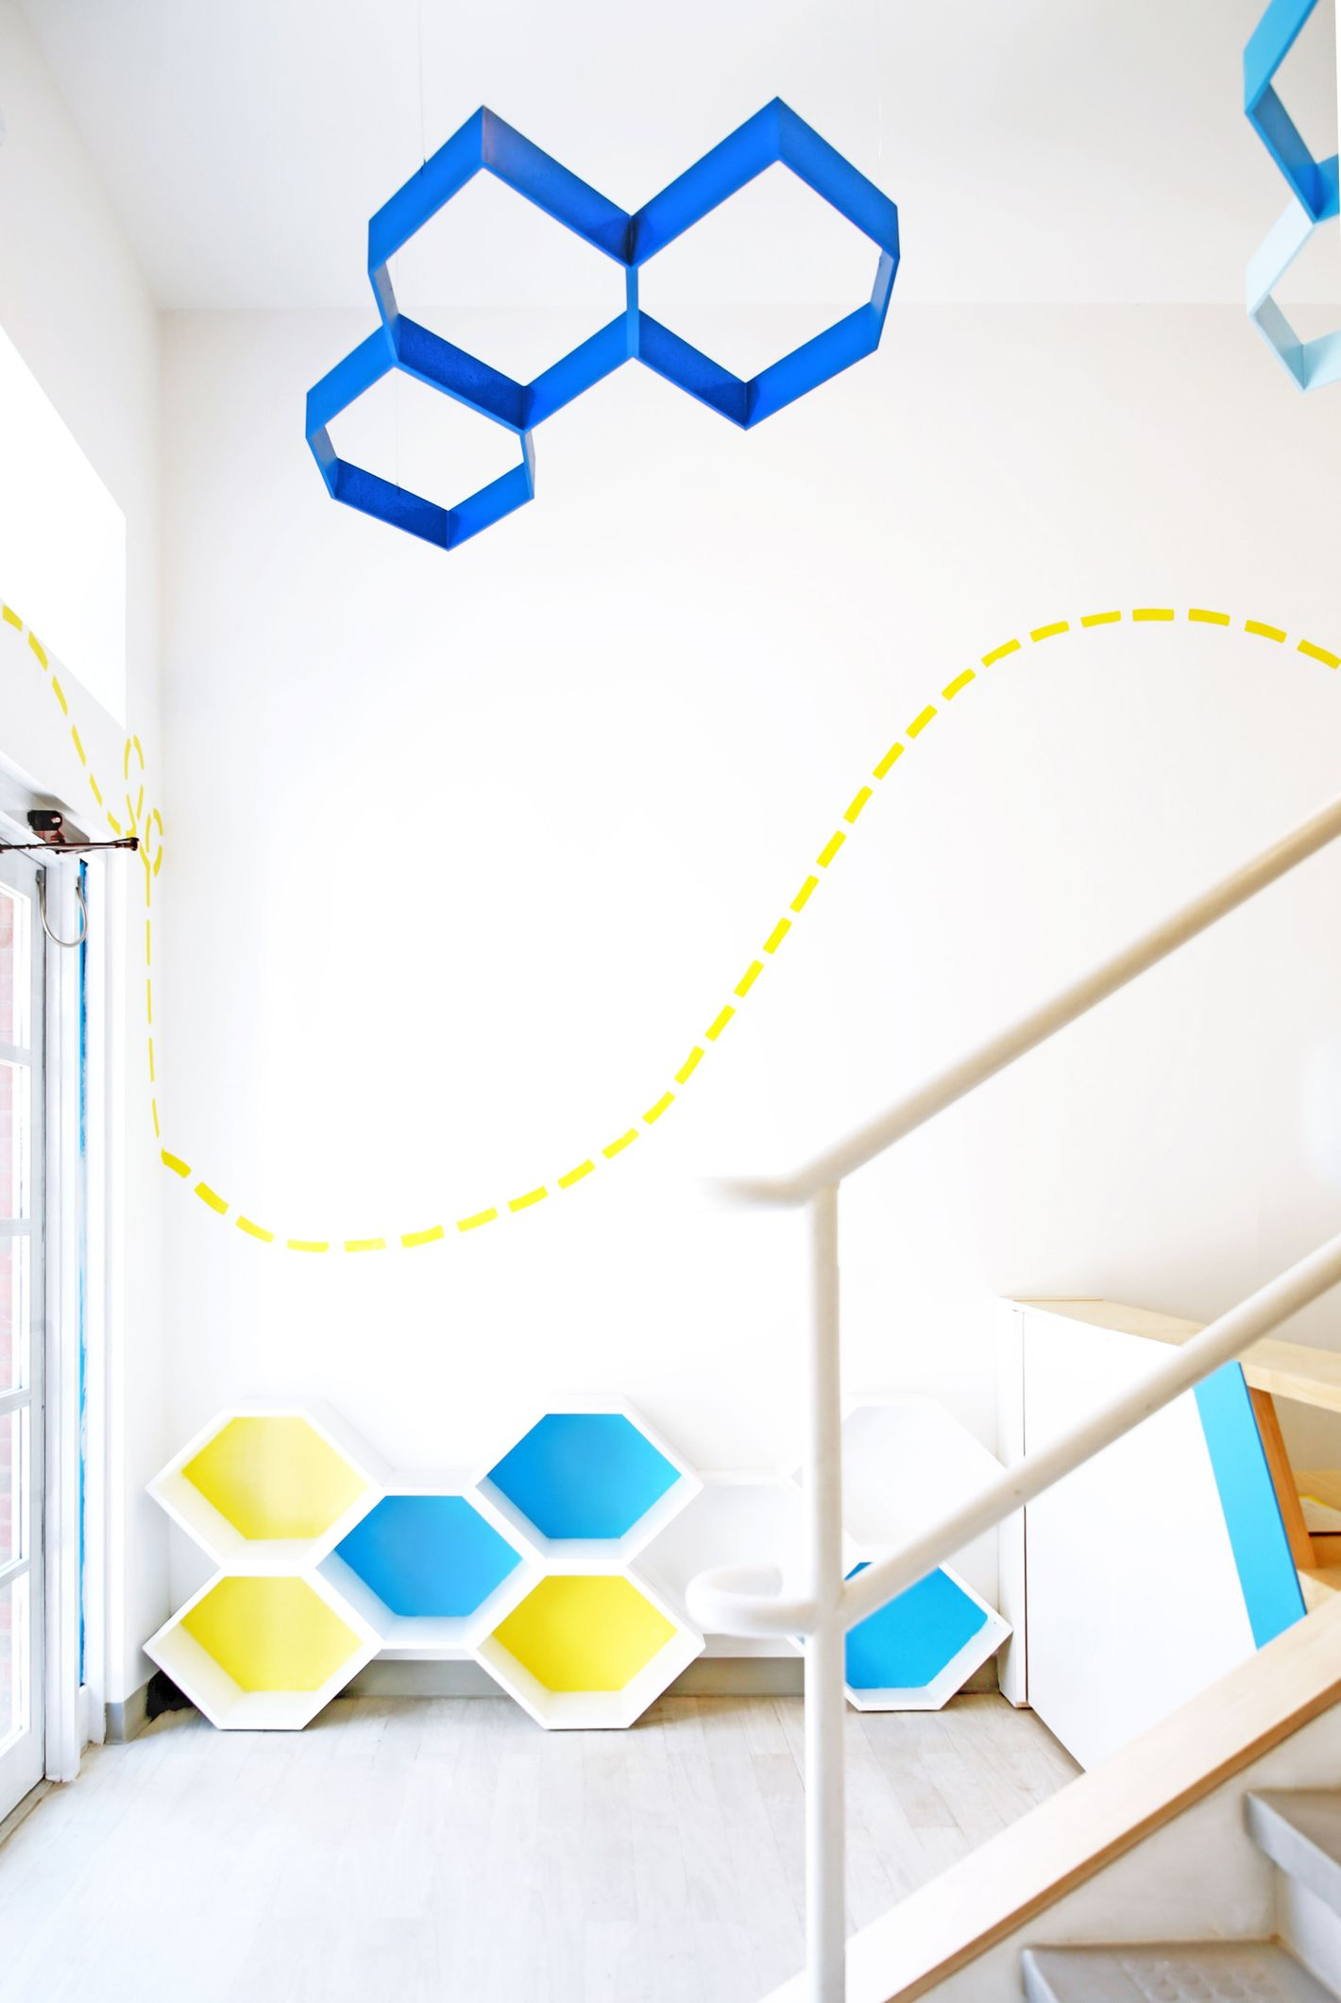
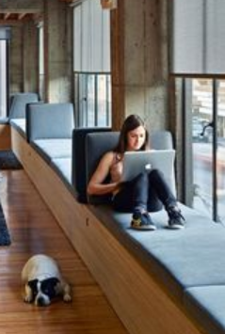
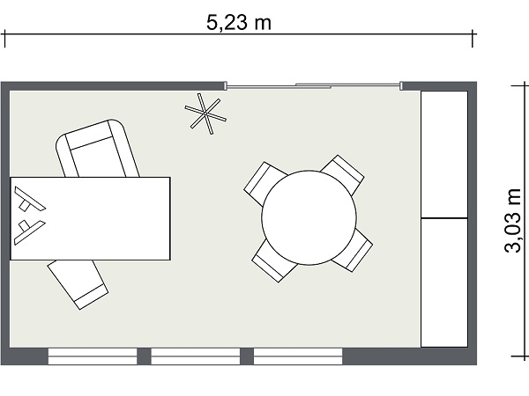
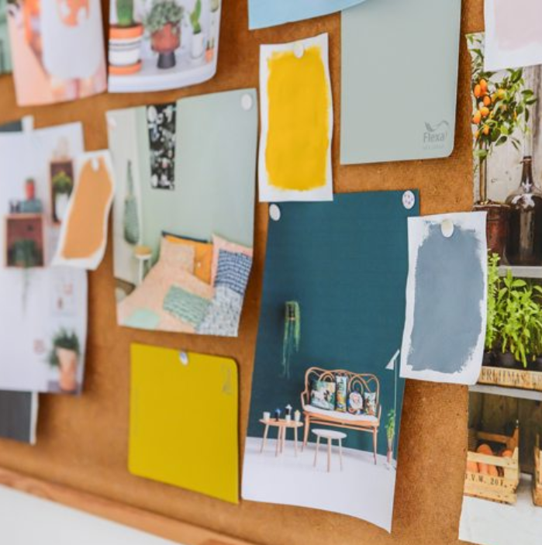
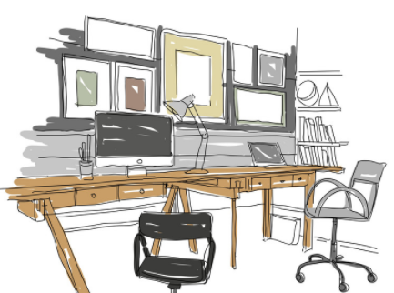
What to bring
Show what you are talking about.

Slide 6
‘The pitch’
A1
Introduceer jullie beiden en vertel dat jullie goed hebben nagedacht over het ontwerp.
Vertel iets over de kleuren, het materiaal, welke meubels, welke sfeer.
Benoem allebei iets dat jullie mooi vinden aan het ontwerp en waarom het goed zou werken in de lobby.
A2
Introduceer jullie beiden en vertel waarom jullie zo enthousiast zijn om iets voor deze ruimte te ontwerpen.
Vertel iets over de kleuren, het materiaal, welke meubels, welke sfeer. Beschrijf waar je alles zou neerzetten.
Noem ten minste 1 inspiratiebron/ stijl die jullie hebben gebruikt bij het ontwerp.
B1
Introduceer jullie beiden en vertel waarom jullie het ideale team zijn om deze ruimte te transformeren.
Geef twee voorbeelden waarin jullie ontwerp rekening houdt met de behoefte/ wens van de cliënten.
Vertel iets over jullie inspiratiebron / stijl die jullie hebben gebruikt bij het ontwerp.
You can use simple notes during the pitch ;)
Talking about your idea, together.

Slide 7
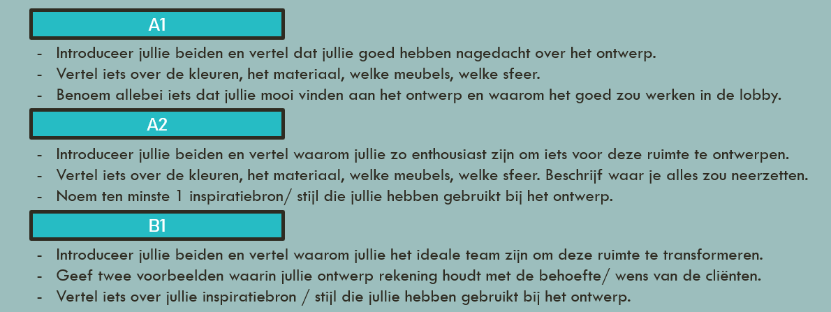
When you are ready, tell your teacher.
A1
Introduceer jullie beiden en vertel dat jullie goed hebben nagedacht over het ontwerp.
Vertel iets over de kleuren, het materiaal, welke meubels, welke sfeer.
Benoem allebei iets dat jullie mooi vinden aan het ontwerp en waarom het goed zou werken in de lobby.
A2
Introduceer jullie beiden en vertel waarom jullie zo enthousiast zijn om iets voor deze ruimte te ontwerpen.
Vertel iets over de kleuren, het materiaal, welke meubels, welke sfeer. Beschrijf waar je alles zou neerzetten.
Noem ten minste 1 inspiratiebron/ stijl die jullie hebben gebruikt bij het ontwerp.
B1
Introduceer jullie beiden en vertel waarom jullie het ideale team zijn om deze ruimte te transformeren.
Geef twee voorbeelden waarin jullie ontwerp rekening houdt met de behoefte/ wens van de cliënten.
Vertel iets over jullie inspiratiebron / stijl die jullie hebben gebruikt bij het ontwerp.
The pitch will be done during online class.

Slide 8
Good luck!
TIP: You can download a detailed floor plan and sketches for the lobby in: Teams – IA algemeen – bestanden – P1 - Engels
Make sure to get an early start on this assignment.

